Slide 2


Vom Harz in die Welt
Dein Weg zum Auslandsstudium

Slide 3








Was bringt mir ein Auslandsstudium?
Neue Perspektiven entdecken
Freunde finden
Erfahrungen sammeln
Sprachkenntnisse verbessern
Vielfalt leben
Fachkenntnisse erweitern
Andere Kulturen entdecken
Eigeninitiative entwickeln

Slide 4
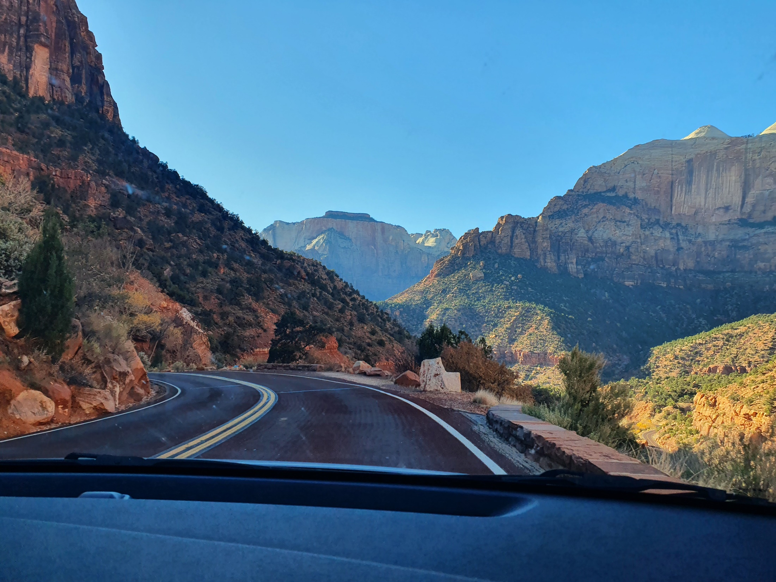
Welche Möglichkeiten habe ich?
Teilnahme an einem Austauschprogramm an einer Partnerhochschule der Hochschule Harz
  besondere Konditionen durch Kooperationen der Hochschulen (bspw. keine oder vergünstigte Studiengebühren, in EU-Ländern Mobilitätszuschuss, vereinfachtes Bewerbungsverfahren)
Studium an einer selbstgesuchten Hochschule im Ausland (Free Mover)
  Studium an einer Hochschule, die keine Partnerhochschule der HS H ist

Slide 5

In welchen Ländern kann ich studieren?
Die Hochschule Harz hat mehr als 60 Partnerhochschulen in über 30 Ländern
Australien, Belgien, Chile, China, Dänemark, Estland, Finnland, Frankreich, Indonesien, Irland, Japan, Kanada, Lettland, Litauen, Neuseeland, Niederlande, Norwegen, Österreich, Polen, Schweiz, Slowakei, Spanien, Südafrika, Thailand, Tschechien, Ungarn, USA
Bildunterschrift in 10 Pt

Slide 6

Wer kann ins Ausland gehen?
Grundsätzlich jeder Studierender der Hochschule Harz
  Bachelor-Studierende ab dem 3. Fachsemester
  Master-Studierende im 3. oder 4. Fachsemester
In Studiengängen mit integriertem „Fenster“ für ein Auslandsstudium im 4. bzw. 7. Fachsemerster
Die Bewerbung um einen Auslandsstudienplatz an einer Partnerhochschule muss innerhalb der Regelstudienzeit erfolgen

Slide 7
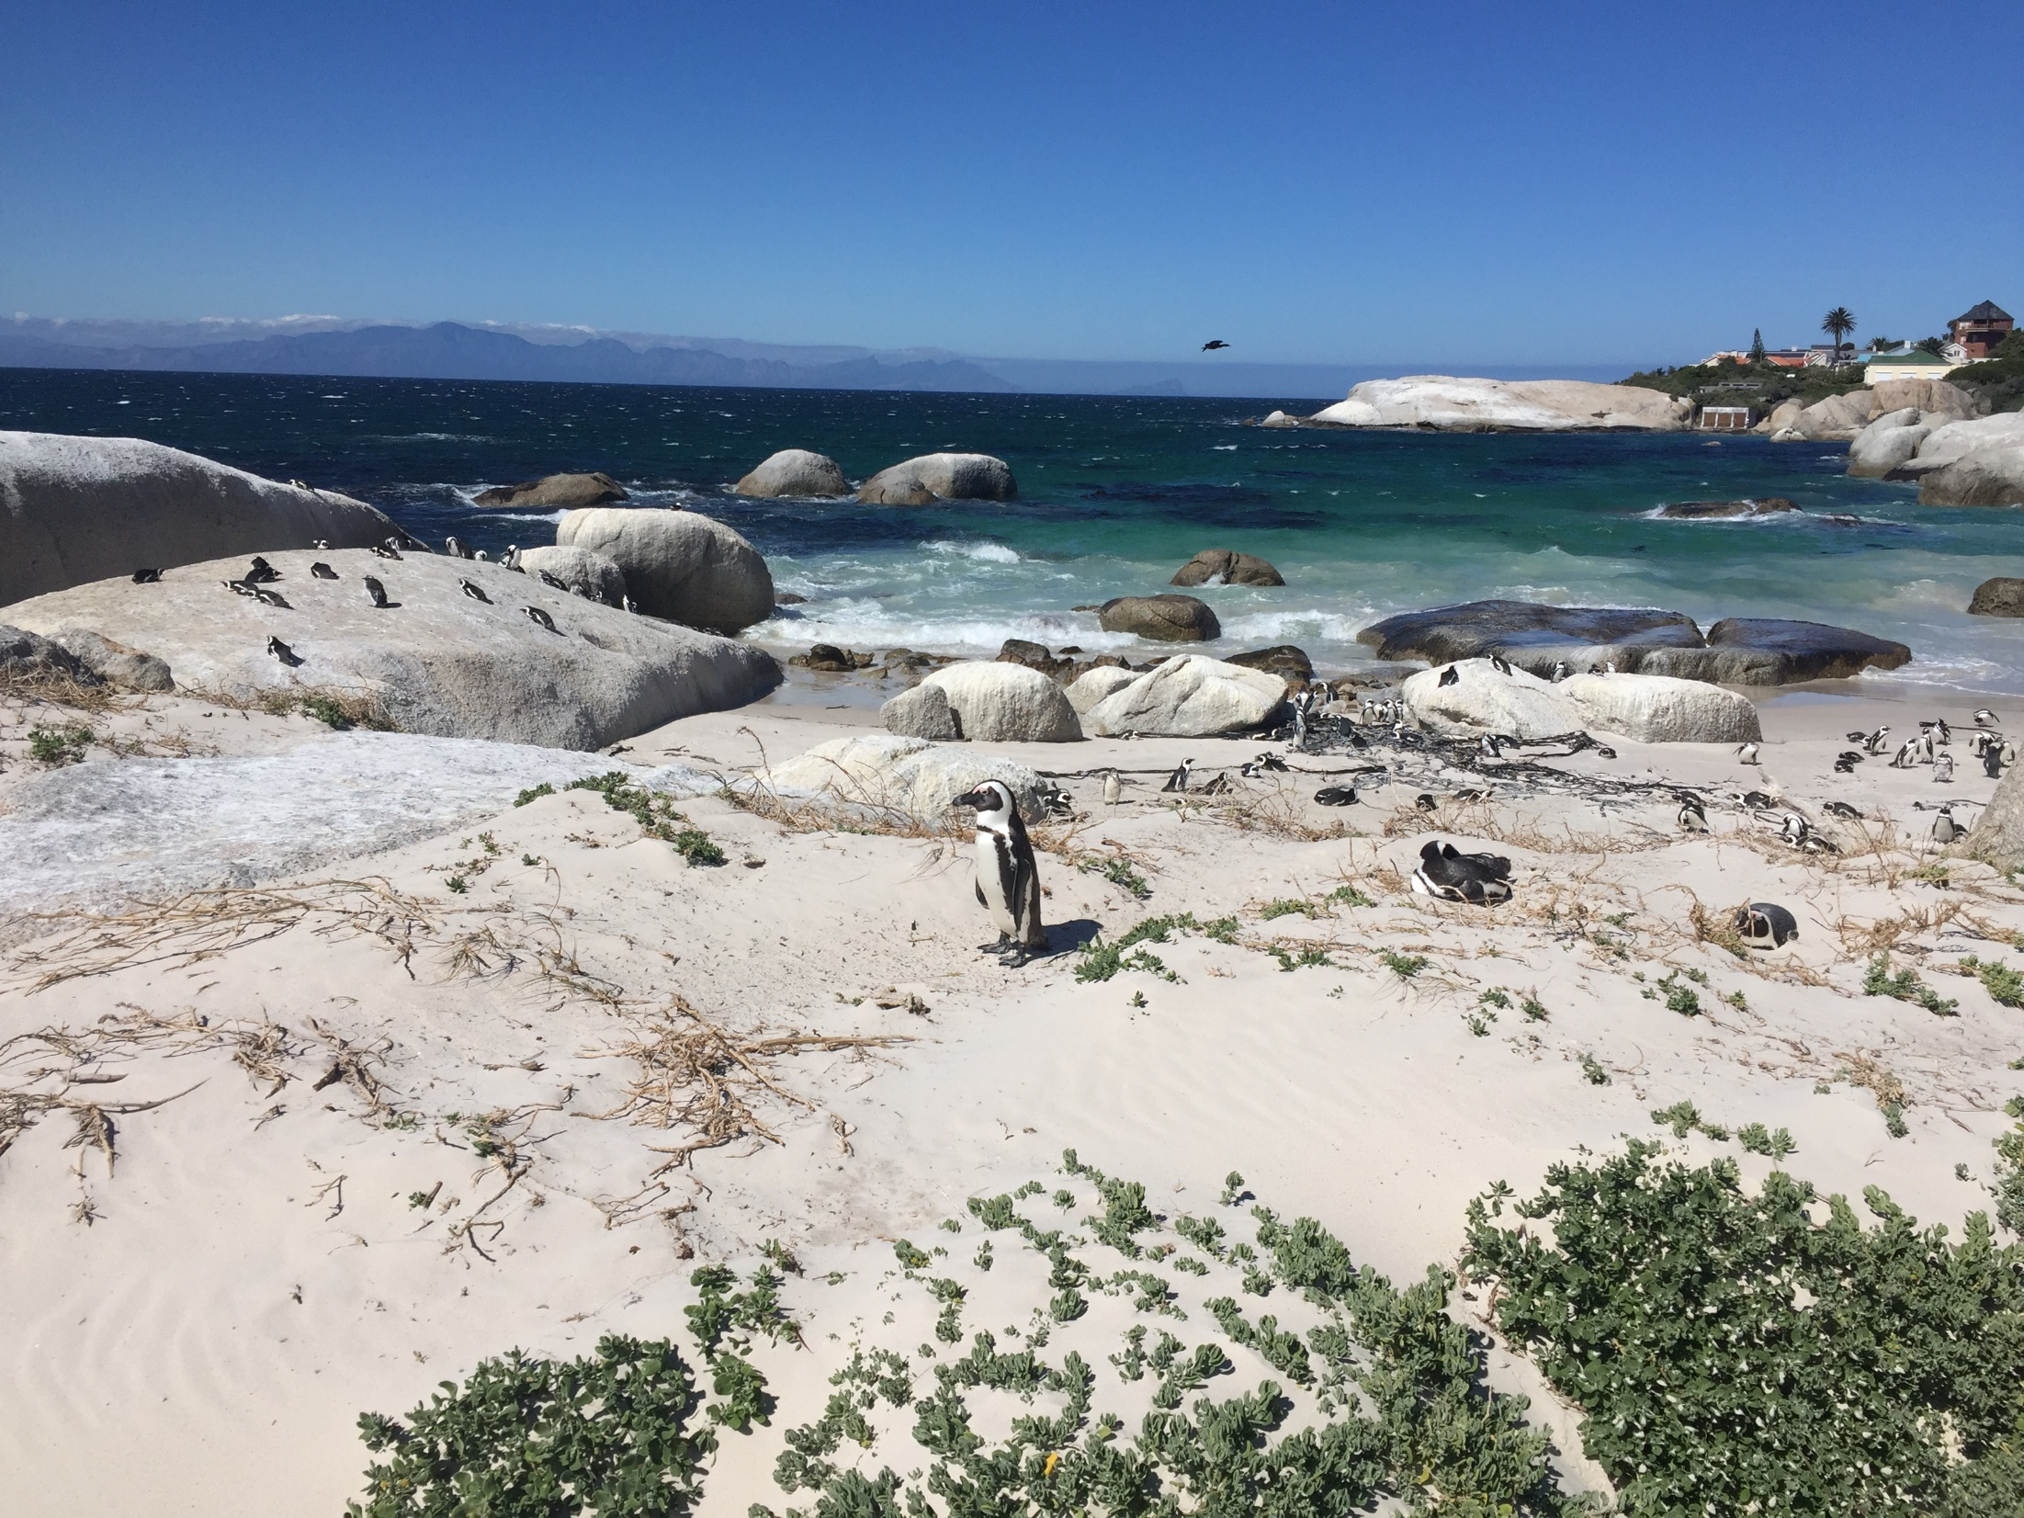
Wann kann ich ins Ausland gehen?
  Wintersemester
    Vorlesungsbeginn an der Partnerhochschule im August/ September
Sommersemester:
  Vorlesungsbeginn an der Partnerhochschule im Januar/Februar
  ACHTUNG: eventuell noch Prüfungszeit an der HS H

Slide 8
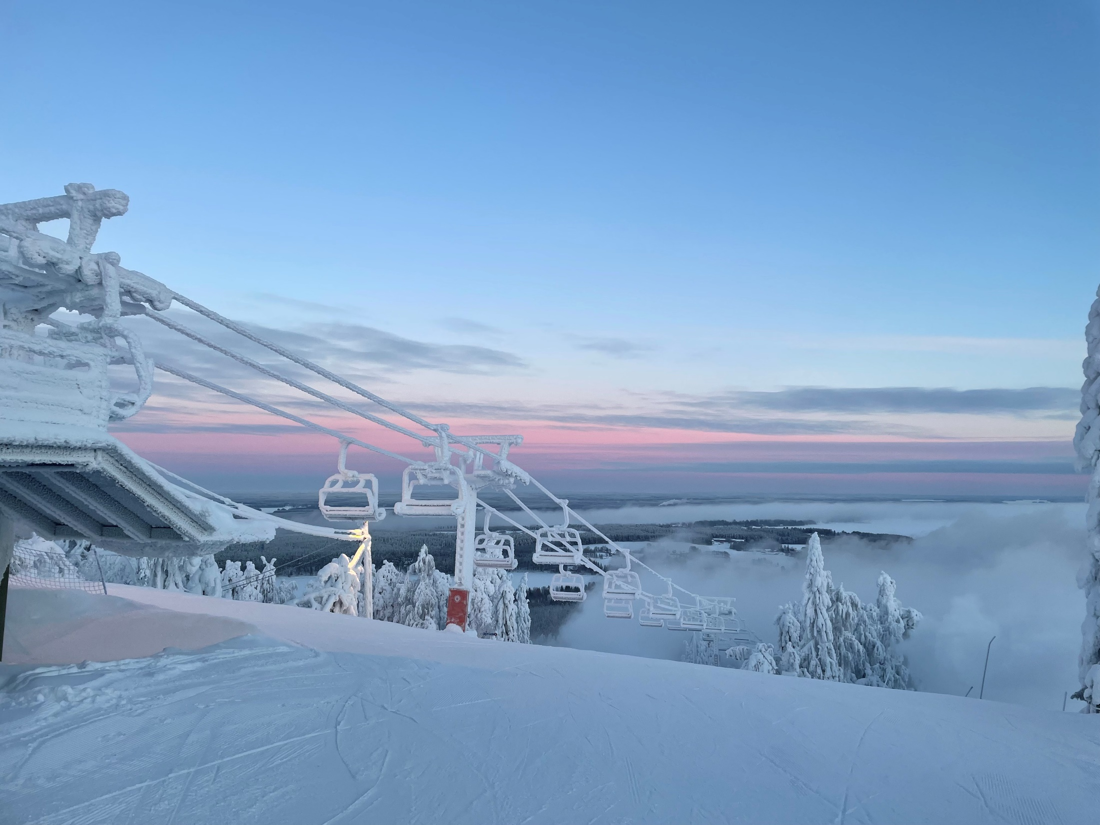
Welche Kosten kommen auf mich zu?
  Eventuell Studiengebühren
  Lebenshaltungskosten
    Variieren ja nach Gastland und eigenen Gewohnheiten
  Reisekosten
    Hin- und Rückreise sowie Reisen vor Ort
  Krankenversicherung (inkl. Krankenrücktransport), Haftpflicht- und Unfallversicherung, ggf. weitere Versicherungen
  Sonstige Gebühren
    Materialien, Semestergebühren, Semesterticket, Visum, Sprachtest, Einschreibegebühren

Slide 9

Und wie kann ich mir das leisten?
Auslands-BAföG
Bei Aufenthalten an einer Erasmus+ Partnerhochschule: ERASMUS+ (Mobilitätszuschuss ≠ Vollstipendium)
Stipendium: DAAD- Stipendiendatenbank
Erspartes
Bildungskredit, Stipendien von Stiftungen

Slide 10

Was ist Erasmus?
Studierendenmobilität zu Studienzwecken
Unterstützungs- und Serviceangebot rund um das Auslandsstudium (seitens entsendender und aufnehmender Hochschule)
Zuschuss für auslandsbedingte Mehrkosten (Mobilitätszuschuss)
Studiengebühren-befreiter Austausch-studienplatz

Slide 11
Was ist Erasmus?
Zuschuss auslandsbedingte Mehrkosten (Mobilitätszuschuss)
Förderraten nach Ländergruppen (zw. 540,00 und 600,00 € / Monat)
ggf. Mobilitätsdauer ≠ Förderdauer
Top-ups möglich

Slide 12
Was ist Erasmus?
Studierendenmobilität – mögliche Top-ups
Inklusion & Diversität
TN mit GdB ab 20
TN mit chron. Erkrankungen
Inklusion & Diversität
Studierende mit Kind
Erstakademiker:innen
Erwerbstätige Studierende
Nachhaltigkeit, Klimawandel, Umweltschutz
Zusätzliche Reisetage

Slide 13

Kann ich mir mein Auslandsstudium anerkennen lassen?
  Für Bachelor-Studierende im Fachbereich W:
    4. Semester: Auslandsstudiensemester, vollständige Anerkennung möglich
    7. Semester: als Ersatz für das Bachelor-Praktikum
  Für Master-Studierende:
    Verschiedene Anerkennungsmodelle möglich, bspw. im Modul Auslandssemester im Studiengang TDM
Anerkennung einzelner Kurse möglich
Auch ohne Anerkennung möglich
In jedem Fall: Ordnungen beachten und mit den Studiengangskoordinationen Rücksprache halten

Slide 14
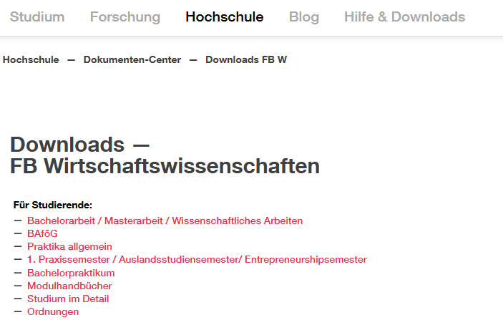
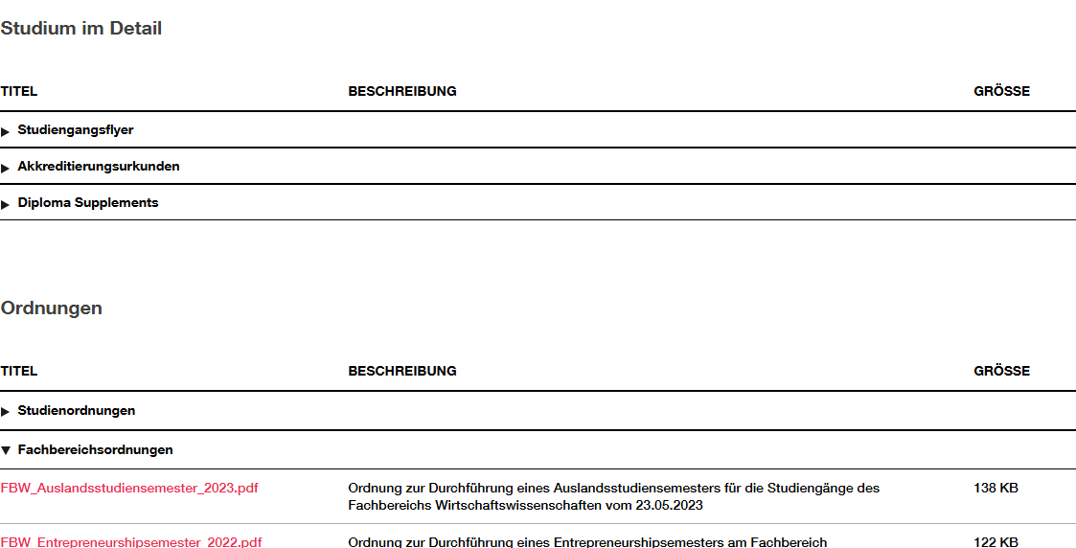
Anmerkung für Studierende Fachbereich Wirtschaftswissenschaften:
Ordnung Auslandsstudiensemester:
https://www.hs-harz.de/hochschule/dokumente/downloads-fb-w/?no_cache=1#c16147

Slide 15

Welche Sprachenkenntnisse muss ich haben?
  Landessprache nicht automatisch gleich der Unterrichtssprache
    oft englischsprachige Kursprogramme
  Gute bis sehr gute Sprachkenntnisse in der jeweiligen Unterrichtssprache nötig
    Mindestens B2 gemäß Europäischem Referenzrahmen
  Nachweis über die Sprachkenntnisse muss bei der Bewerbung eingereicht werden

Slide 16

Welchen Sprachnachweis muss ich einreichen?
Englisch:
Aktuell/ bisher KEIN HSH Sprachkurs Englisch
Dokument: - Abiturzeugnis (mind. 8 Jahre Englischunterricht)
- TOEFL IBT (mind. 72)
- IELTS (mind. 5.5)
- Cambridge Exam/ESOL (First Certificate in English)
HSH Sprachkurs Englisch belegt
Dokument: Sprachnachweis der HS Harz (Download Vorlage via Dokumenten-Center)
Ihr Ansprechpartner/in: Jeweilige Dozent/in
Französisch & Spanisch:
.
Aktuell/ bisher KEIN HSH Sprachkurs FR/ES
- wenden Sie sich bitte an die Verantwortlichen im Sprachenzentrum: https://www.hs-harz.de/hochschule/einrichtungen/sprachenzentrum, Das weitere Vorgehen bezüglich des Sprachnachweises stimmen Sie dann individuell ab.
HSH Sprachkurs FR/ES belegt
Dokument: Sprachnachweis der HS Harz (Download Vorlage via Dokumenten-Center)
Ihr Ansprechpartner/in: Jeweilige Dozent/in

Slide 17

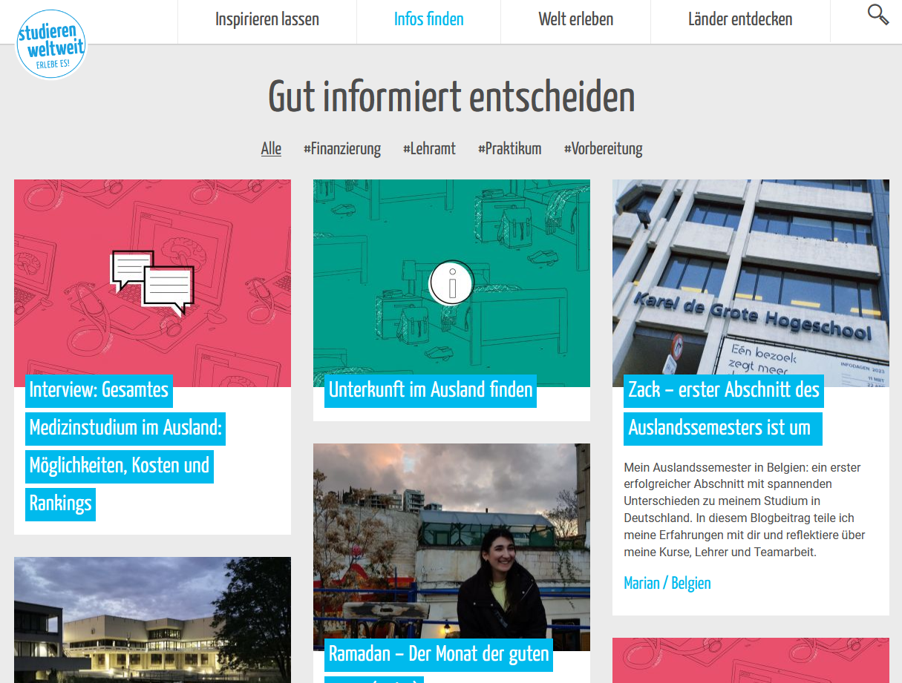
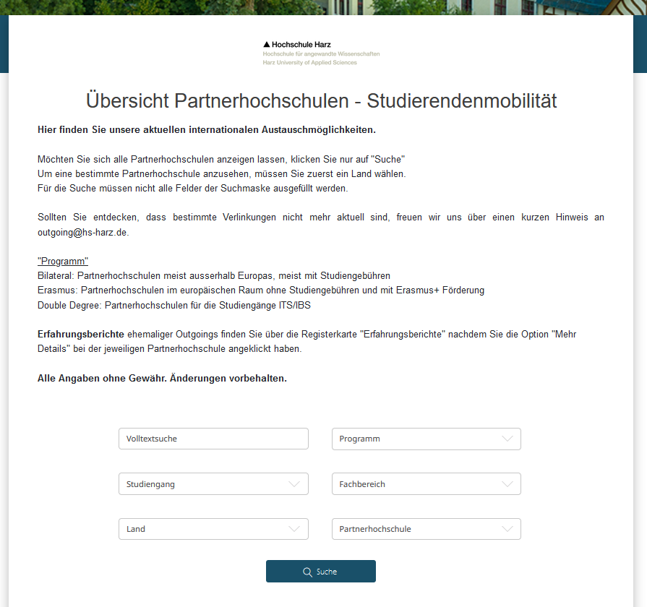
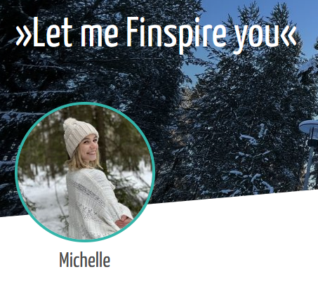
Was nun? Informieren!
https://www.hs-harz.de/studium/internationales
https://www.studieren-weltweit.de/infos-finden/
https://www.studieren-weltweit.de/welt-erleben/michelle-finnland/

Slide 18

Was nun? Informieren!

Slide 19

Was nun? Informieren!

Slide 20

Und nun? Bewerben!
  Bewerbung erfolgt über ein Onlineformular
    Nötige Dokumente: u.a. Sprachnachweis, aktueller Notenspiegel
    Wird etwa einen Monat vor Bewerbungsfrist freigeschaltet
  Bewerbungsfristen:
    01. Dezember für Wintersemester
    15. Juni für Sommersemester
  Bewerbung erfolgt etwa ein Jahr vor Beginn des Auslandssemesters
    https://www.hs-harz.de/studium/internationales/auslandsstudium/bewerbungsablauf

Slide 21


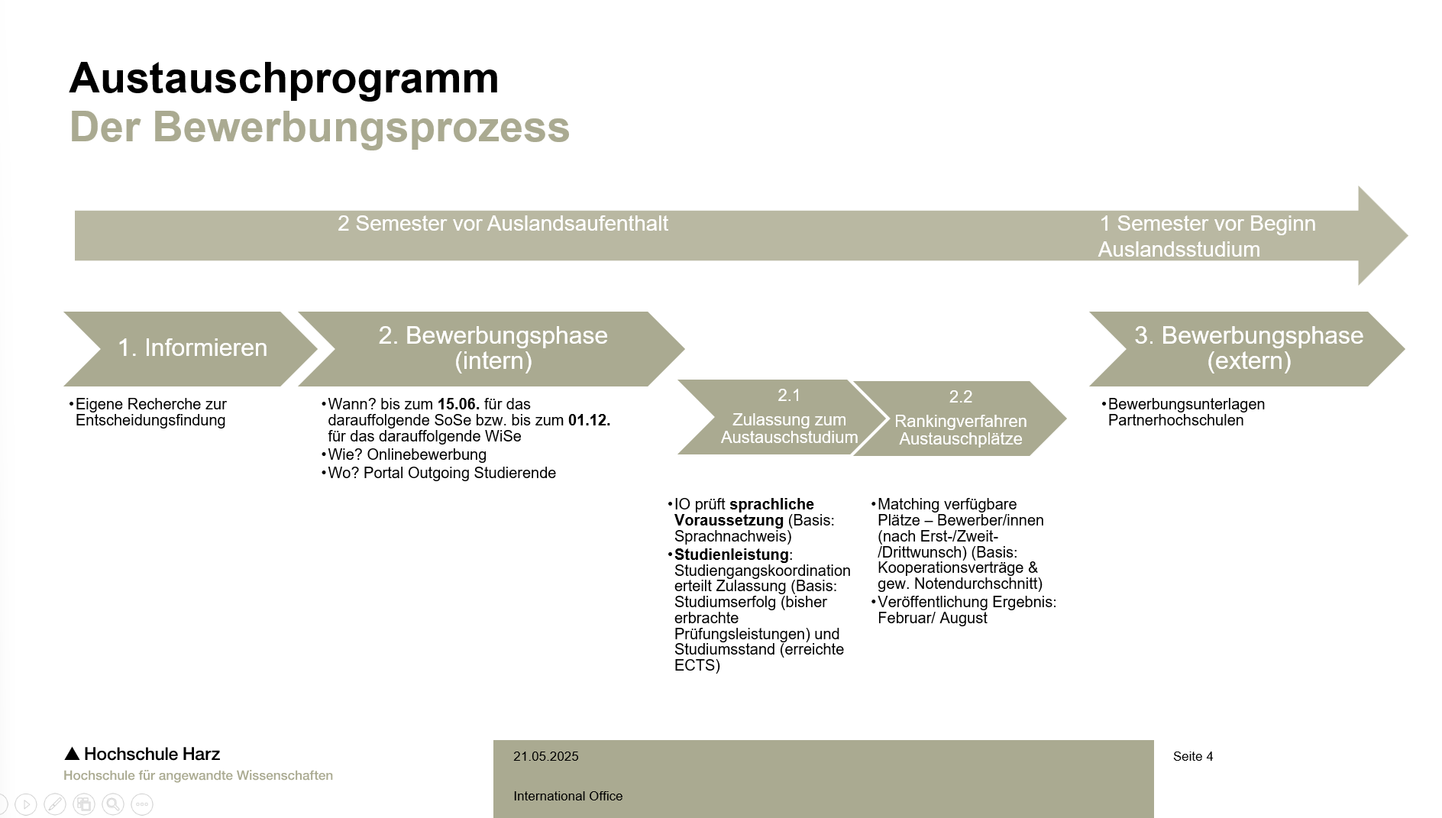
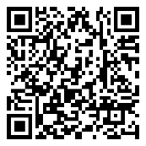
Und nun? Bewerben!

Slide 22

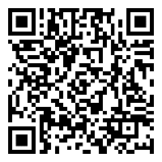
Du bist noch unsicher? Ein Semester im Ausland ist dir zu lang?
Kurzzeitmobilitäten, z.B. Winter/Summer Schools
Dauer zw. zwei und vier Wochen
Erwerb von Fachkenntnissen, neue Erfahrungen, Verbesserung Sprachkenntnisse
Semesterdaten weltweit sehr unterschiedlich > oft während unserer Vorlesungszeit
Bewerbung und Teilnahme erfolgt i.d.R. in Eigenverantwortung und Selbstorganisation (abhängig vom Angebot)
Kosten: Gebühren hängen vom Programm und inkludierten Leistungen ab
Aktuelle Angebote:

Slide 23

Du möchtest lieber ein Auslandspraktikum machen?
Verschiedene Ansprechpartner:
  Praxissemesterbeauftragte des Fachbereichs
  Career Service an der HS Harz
    Stellendatenbank
  Erasmus-Praktika Sachsen-Anhalt
  DAAD
Allg. Informationen unter:
  https://www.hs-harz.de/studium/internationales/auslandspraktikum
Praktikumsordnungen der Fachbereiche

Slide 24

Bildunterschrift in 10 Pt

Slide 25
Vom Harz in die Welt
Dein Weg zum Auslandsstudium

Slide 26


International Office
Campus Zentrum (4.018/4.020/4.021)
www.hs-harz.de/auslandsstudium
E-Mail: outgoing@hs-harz.de
Telefon: 03943 – 659 153/ 156
Friedrichstraße 57 – 59
38855 Wernigerode

Slide 27
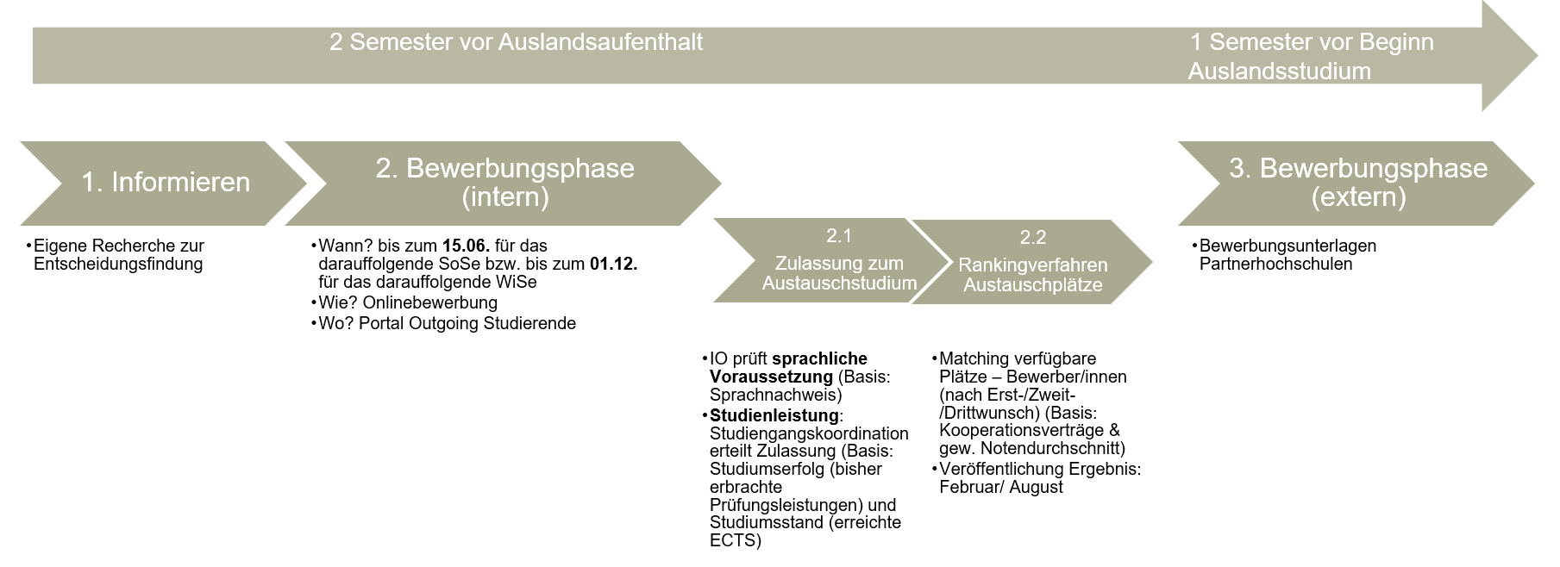
Austauschprogramm
Der Bewerbungsprozess

